Slide 1
Муниципальное бюджетное дошкольное образовательное учреждение комбинированного вида
«Интеграция современного игрового оборудования - путь к формированию ЗОЖ у дошкольников»
Подготовила презентацию
Учитель-логопед: Плотницкая Л.А.

Slide 2
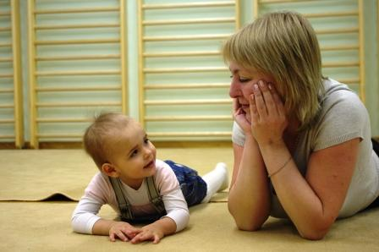
Интеграция современного игрового оборудования – путь к качественному педагогическому процессу и способ формирования здоровьесберегающего поведения у детей

Slide 4
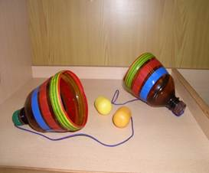
Полифункциональное нестандартное оборудование, изготовленное своими руками

Slide 5
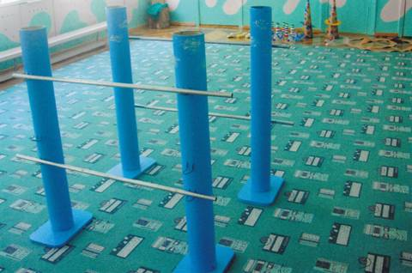

Slide 6
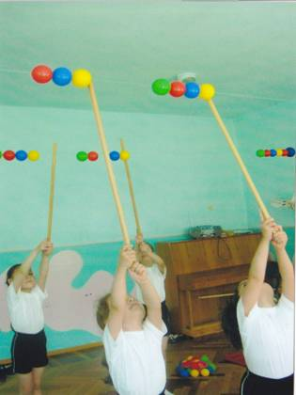

Slide 7
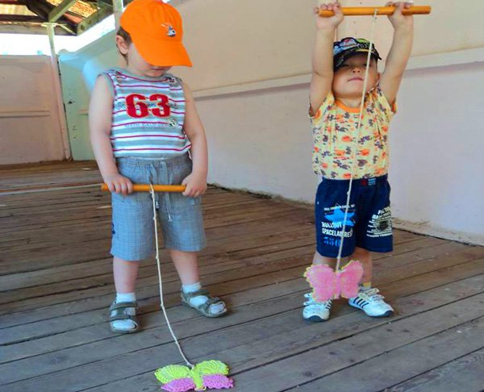

Slide 8
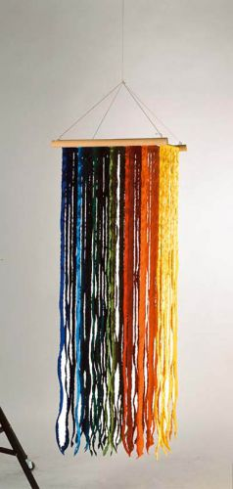
Сухой душ

Slide 9
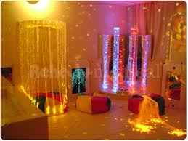
Комната релаксации

Slide 10
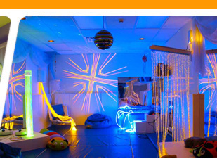

Slide 11
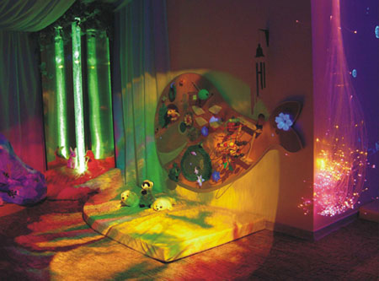

Slide 12
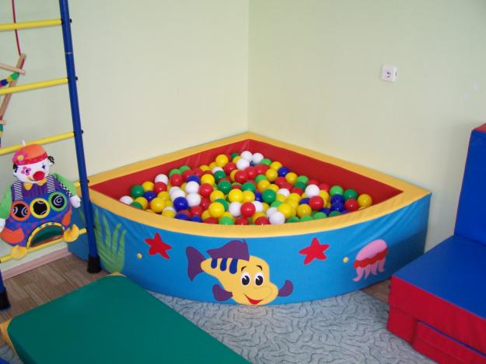
Сухой бассейн

Slide 13
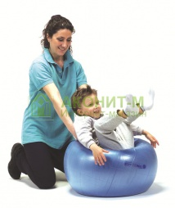
Пуфик - кресло

Slide 14
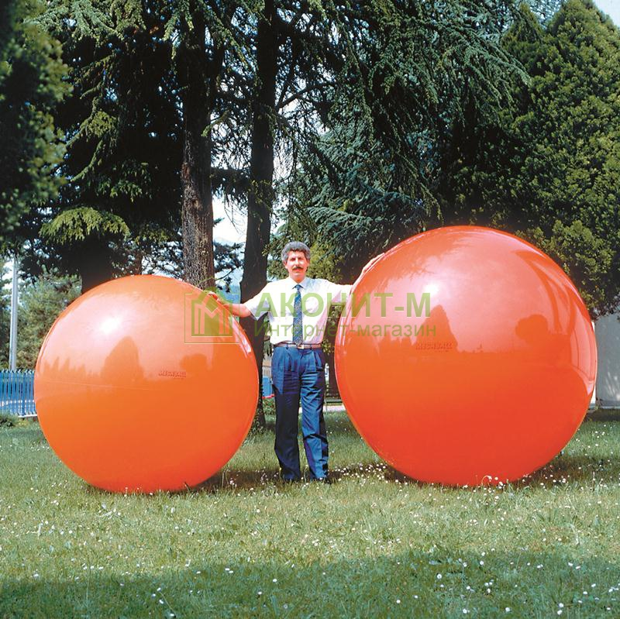
Мячи - гиганты

Slide 15
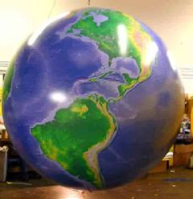

Slide 16
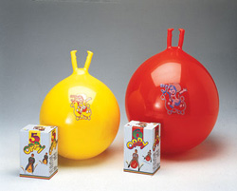
Мячи - попрыгунчики

Slide 17
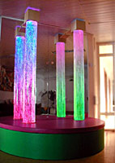
Безопасная пузырьковая колонна

Slide 18
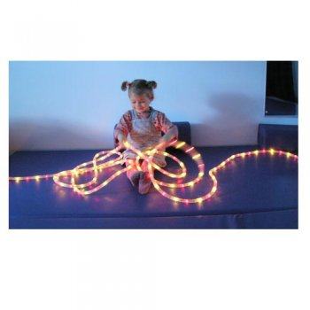
Волшебная нить

Slide 19
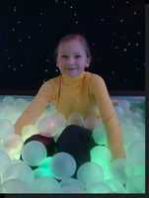
Млечный путь

Slide 20
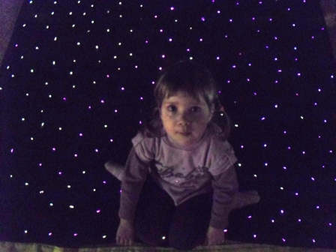
Ковер «Млечный путь»

Slide 21
Спасибо за внимание!

